Slide 1
Представители на тип Главоноги
Изготвено от
Иван Тотев
7 б клас

Slide 2
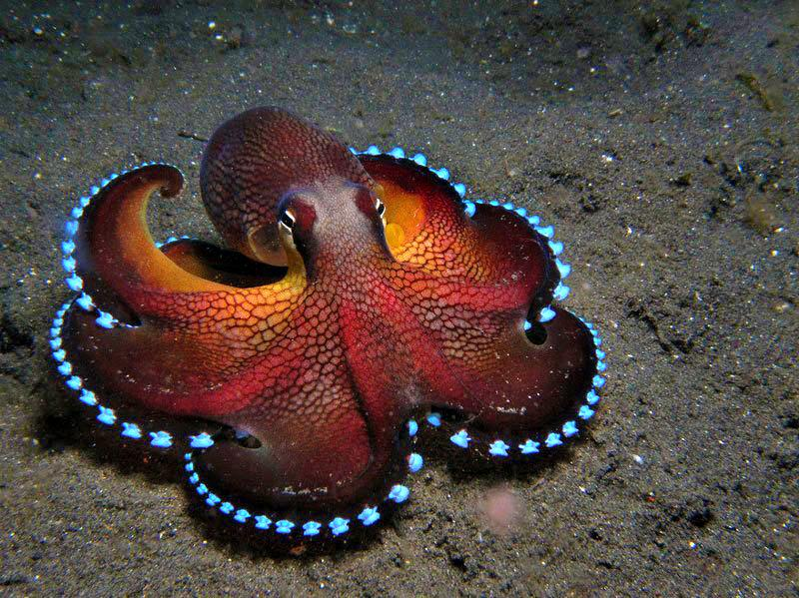
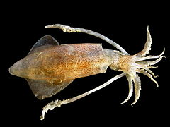
Обща характеристика
Те са морски обитатели с различно развита черупка.
Имат мастилена торбичка в, която се събира течност с тъмен цвят. При опасност тя се изхвърля през задното черво на животното.

Slide 3
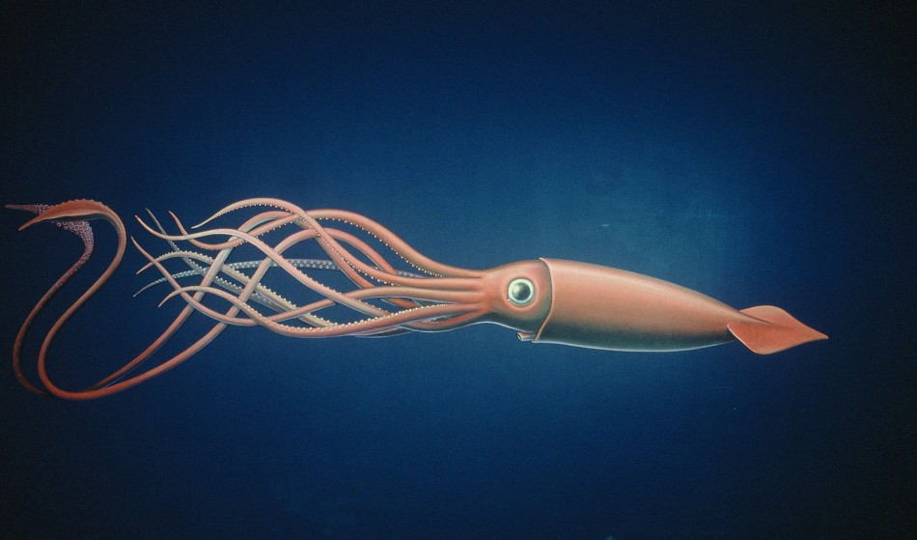
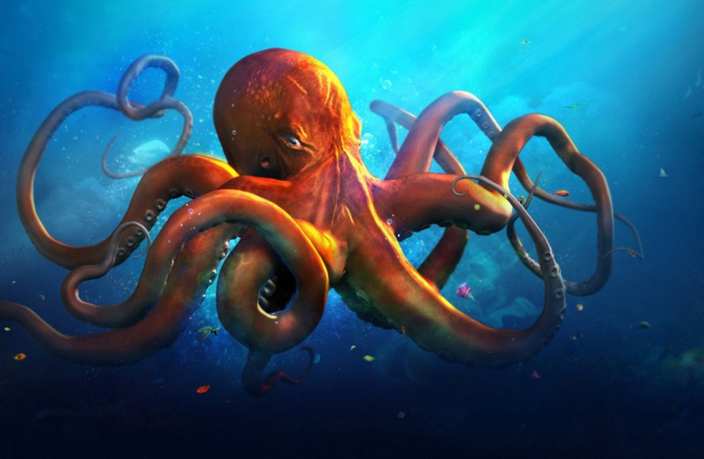
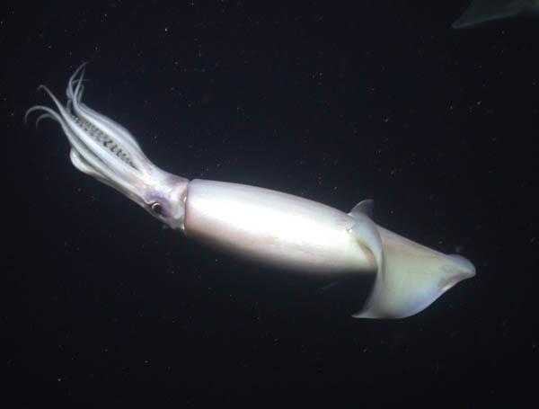
Представители на клас Главоноги
Октоподи Калмари

Slide 4
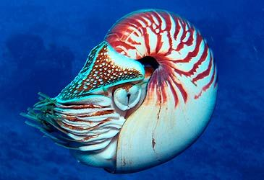
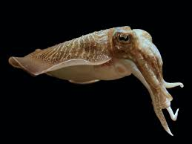
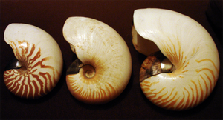
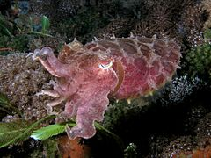
Наутилуси
Сепии

Slide 5
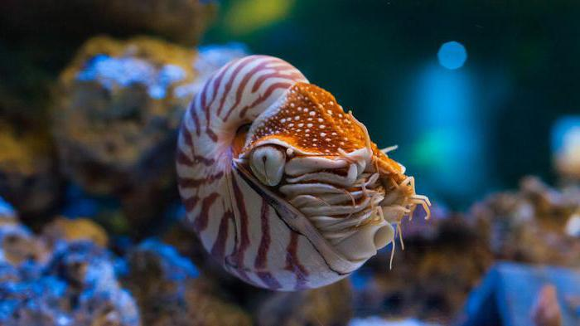
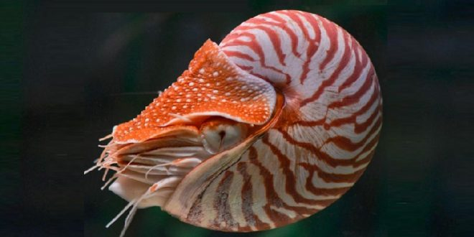
Наутилуси
Наутилусите живеят в Индийския и Тихия океан. Черупката им е многокамерна, а тялото им е разположено в най-външната камера. Пипалата са от 60-90 до на брой. Активни са през нощта и се хранят с мъртви или изтощени ракообразни и риби. Наутилусите са полово диморфични и се размножават чрез снасяне на яйца.

Slide 6
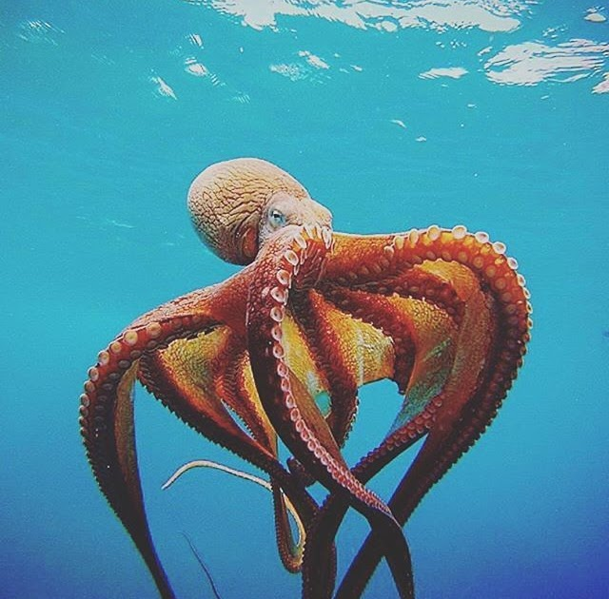
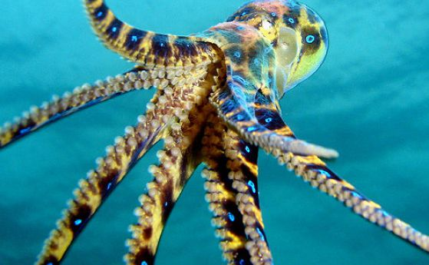
Октоподи
Октоподите имат сравнително кратка продължителност на живот. Някой видове живеят едва 2-3 години. Мъжките умират след чифтосването, а женските след излюпването на яйцата. Интересното при тях е, че имат 3 сърца. Те са хищни дънни животни. Имат 8 дълги пипала. Хранят се с риби, раци и мекотели. Женските се грижат за поколението си. Пазят яйцата и движат водата около тях.

Slide 7
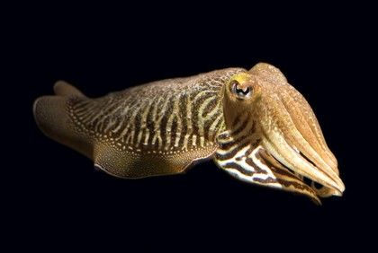
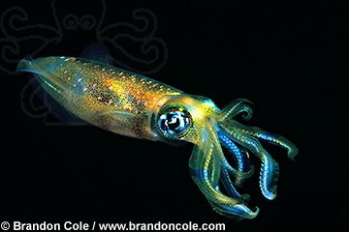
Сепии
Населяват крайбрежните води на дълбочина до 200 метра. Тялото и достига до 25 сантиметра, а на Гигантската сепия до 50 см.. Устата се намира в предния край на тялото. Имат 10 пипала като две от тях са дълги. За да се защити от опасност, сепията изхвърля мастилена боя, така се образува димна завеса която и позволява да избяга.

Slide 8
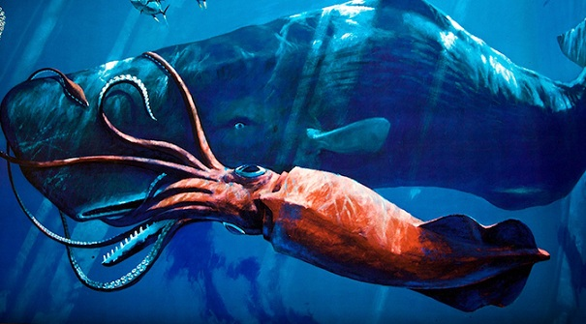
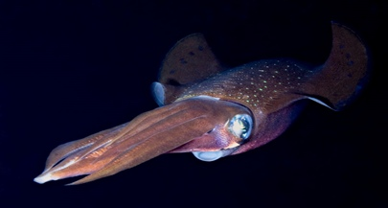
Калмари
Калмарите имат 2 по-дълги и 8 по-къси пипала. Движат се реактивно като изтласкват водата навън от мантийната празнина. Те са хищници, бързо плуващи и обикновено се движат на стада. По тялото имат отвори към мантията. Черупката на предците е бил загубена, оставяйки калмара само с вътрешна писалка.

Slide 9
Благодаря Ви за вниманието!

